Slide 1


Онлайн-образование

Slide 2
Меня хорошо видно && слышно?
Ставьте , если все хорошо
Напишите в чат, если есть проблемы
+

Slide 3
Защита проекта
Тема: Организация сети до удаленных филиалов компании
Гончаров Василий

Slide 4

План защиты
Цели проекта
Что планировалось
Используемые технологии
Что получилось
Схемы/архитектура
Выводы

Slide 5
Цели проекта
1
Обеспечить соединение между головным офисом и удаленными филиалами компании.
2
Обеспечить конфиденциальность передаваемых данных.
3
Снизить трудозатраты на подключение новых локаций.

Slide 6

Что было в начале, что знали до курса, сколько времени заняло выполнение проекта
Что планировалось
1
Провести первоначальную конфигурацию устройств.
2
Развернуть удостоверяющий центр и выпустить
сертификаты для маршрутизаторов.
3
Настроить DMVPN (Phase 3) + IPSec
4
Обеспечить маршрутизацию посредством EIGRP
Одна мысль на слайде
без картинок
Использование цифр для опроса
0-9

Slide 7
Какие технологии использовались и какое у вас мнение о новых технологиях
Используемые технологии
1
DMVPN
2
IPSec
3
EIGRP

Slide 8
Что получилось
https://github.com/4xlan/otus_neteng_202006_vg/tree/master/project

Slide 9
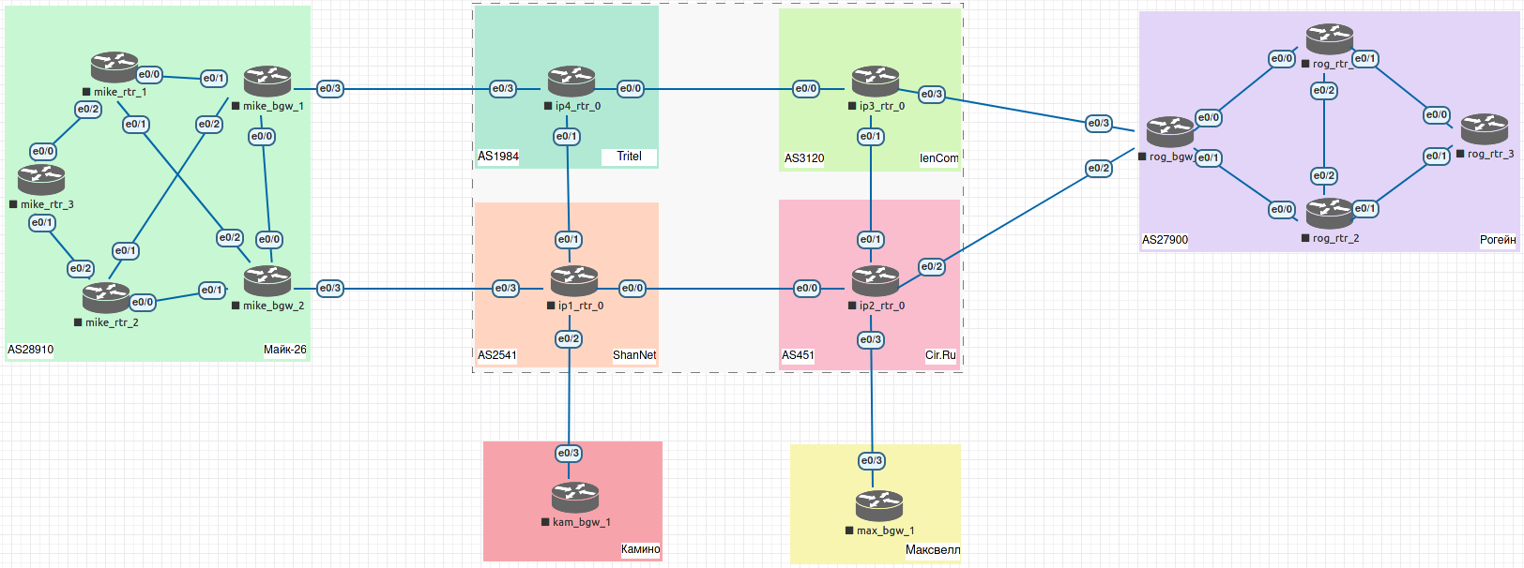
Схемы (архитектура, БД)

Slide 10

Вывод и планы по развитию
Данная работа была выполнена в относительно типовой конфигурации, шанс появления подводных камней были минимален.
В качестве вариантов развития проекта можно отметить следующие:
  Реализация удаленного подключения отдельных клиентов с 3FA (логин/пароль + сертификат + TOTP).
  Вынести УЦ в отдельную сущность с использованием специализированного программного решения.
  Обеспечить централизованную аутентификацию на устройствах посредством внедрения RADIUS/TACACS+.

Slide 11
Спасибо за внимание!
Гончаров Василий

